Slide 1
ДОРОГИ ВОЙНЫ
« В тот страшный день земля рванула в небо.
От грохота застыла в жилах кровь…
Война, как ком, катилась по дорогам,
Неся разруху, голод, смерть и боль…»
(Т. Лаврова)

Slide 2
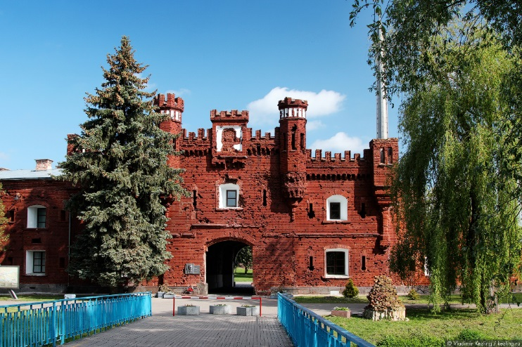
Оборона брестской крепости (22 – 30 июня 1941 г.)
Гарнизон Брестской крепости одним из первых
принял на себя удар немецко – фашистских
захватчиков.

Slide 3
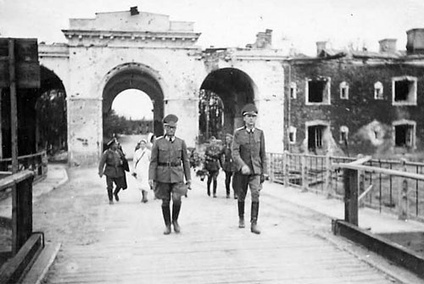
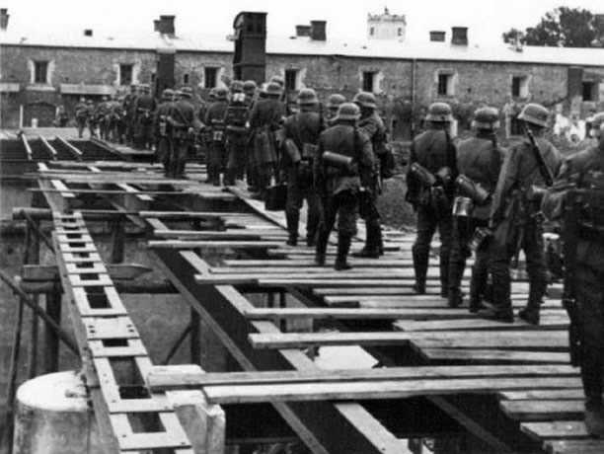
Немецкие генералы планировали завладеть крепостью в первые часы войны.

Slide 4
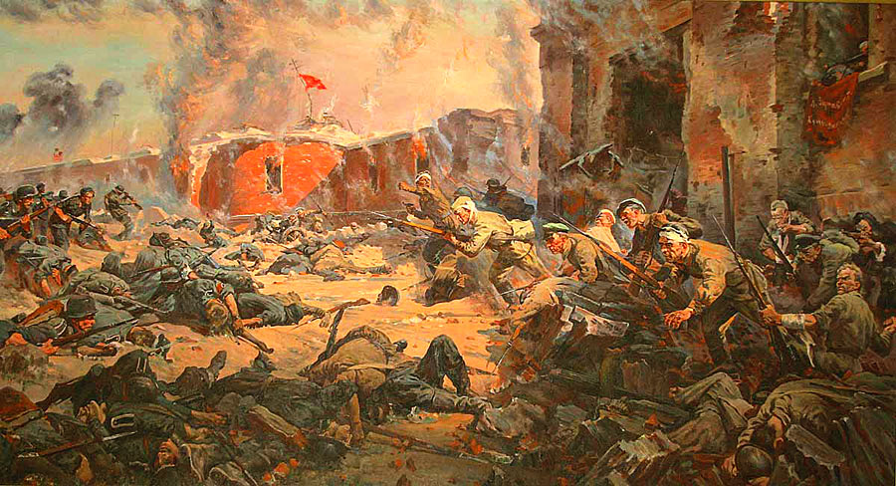
Кривоногов П. А. «Защитники Брестской крепости»
Но защитники крепости героически сдерживали натиск неприятеля, несмотря на численное превосходство немцев.

Slide 5
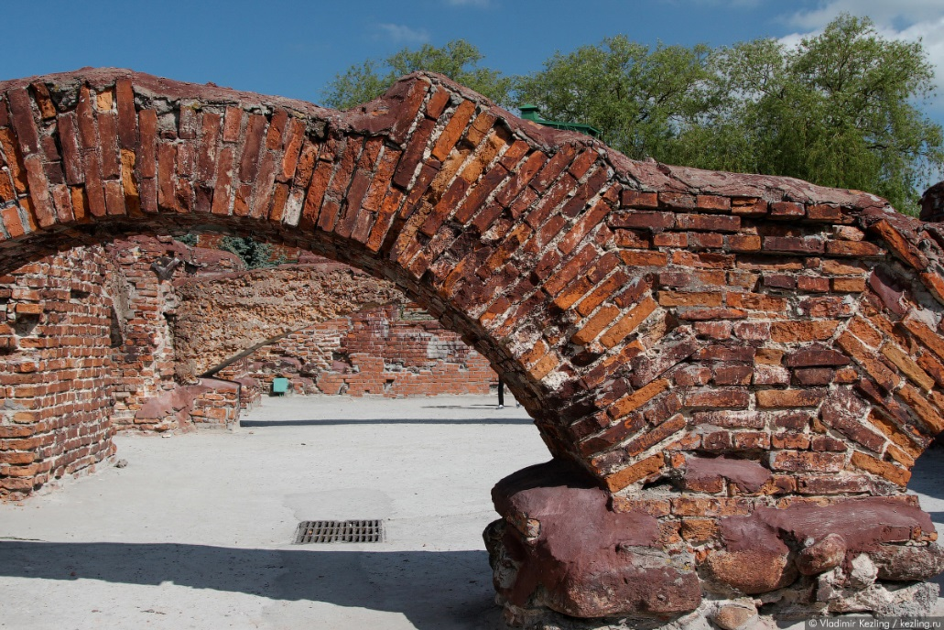
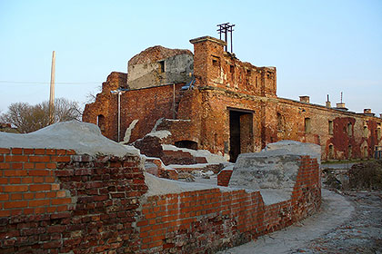
Руины Брестской крепости
Однако в ходе продолжительной атаки немцы все – таки смогли завладеть главными укреплениями Брестской крепости и разрушить их.

Slide 6
Надписи на стенах крепости
Но борьба на других участках шла еще довольно продолжительное время – небольшие группы и отдельные бойцы оказывали сопротивление неприятелю из последних сил. На уцелевших стенах крепостных строений защитники крепости оставляли надписи: «Умрем, но из крепости не уйдем!», « Умираю, но не сдаюсь! Прощай Родина!»

Slide 7
Мемориал «Брестская крепость - герой»
Монумент «Мужество», Вечный Огонь Славы
Оборона Брестской крепости вошла в историю, как одна из самых кровавых осад,
и в то же самое время, как одно из самых великих сражений, показавших все мужество нашей армии. В память о защитниках Брестской крепости был построен мемориал «Брестская крепость - герой», в центре которого располагается главный монумент «Мужество» и горит Вечный Огонь Славы.

Slide 8
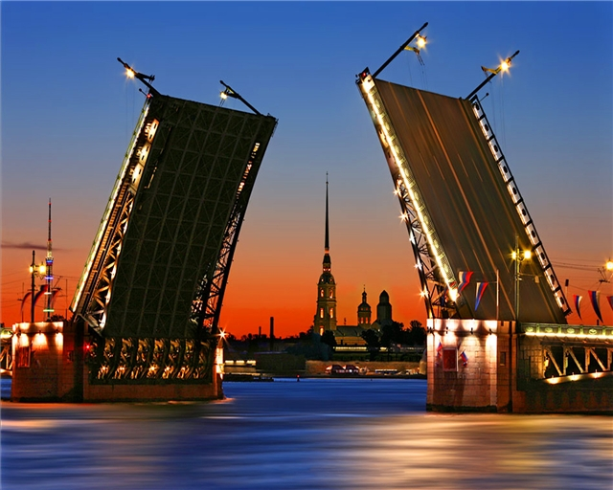
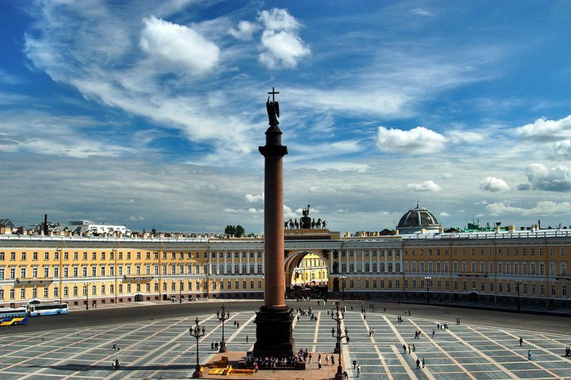
Блокада Ленинграда
(08. 09. 1941 – 27. 01. 1944)
Через два месяца после начала войны немецкая армия подошла к городу Ленинграду. Сейчас этот город называется Санкт – Петербург. Гитлер был уверен, что этот город будет очень быстро захвачен.
Но немцы просчитались! Город остался непокорным и
неприступным. Тогда немцы окружили город, лишив
Ленинград возможности общения с внешним миром.
Так началась блокада Ленинграда,
которая длилась 900 дней.

Slide 9
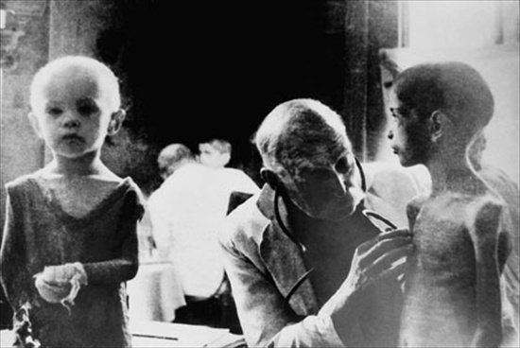
В городе не было отопления, воды, электричества, катастрофически не
хватало еды, хлеба.

Slide 10
Каждому жителю города выдавались специальные карточки,
по которым можно было получить свою дневную норму хлеба –
125 грамм. Да и в этом крошечном кусочке, кроме ржаной муки,
были примеси соломы, травы – лебеды и древесных опилок. Но это была единственная ниточка, которая соединяла ленинградцев с жизнью!
« Пайка блокадного хлеба –
С жизнью тончайшая нить.
Пайку блокадного хлеба
Мы не должны забыть!»

Slide 11
Дневник Тани Савичевой
Но этого людям катастрофически не хватало. Они умирали от голода и холода. После войны весь мир узнал о дневнике маленькой девочки Тани Савичевой. Вся ее семья, 6 человек, погибла от голода.
Таня писала: «Бабушка умерла 25 января», «Дядя Алеша 10 мая…», «Мама 13 мая…», «Умерли все. Осталась одна Таня». Таню спасли от голодной смерти, ее вывезли из Ленинграда. Недолго прожила Таня. Голод, холод, потеря близких подорвали ее здоровье и Таня умерла.

Slide 12
Памятник детям блокадного Ленинграда
В Санкт – Петербурге в яблоневом саду, который был разбит
на Наличной улице в память всех погибших в голодном Ленинграде, установлен памятник детям, умершим от голода
в блокаду. Девочка, сжимающая 125 гр. хлеба - символ героизма маленьких ленинградцев.

Slide 13
Дорога жизни
Вся страна сочувствовала ленинградцам во время блокады, но ничем не могла помочь, так как немцы не давали приблизиться к городу. Единственной надеждой было Ладожское озеро, которое немцы не смогли полностью захватить. Наши бойцы с нетерпением ждали морозов. Зимой, когда озеро замерзло, по льду поехали грузовики с продовольствием, медикаментами, боеприпасами, а из города вывозили обессиленных от голода и холода людей. Эту дорогу ленинградцы прозвали «Дорогой жизни».

Slide 14
Из воспоминаний ветерана ВОВ И. И. Зориной: «Мне доверили тяжелую грузовую машину. Привыкать к ледовой трассе было не легко… Мы трудились днями и ночами, в морозы и вьюгу, не жалея своих сил, ветер обжигал лица, руки коченели… Смертельная опасность подстерегала нас на каждом шагу. Однажды в сильную пургу был сильный налет немецких самолетов. Возле моей машины разорвалась бомба, меня оглушило, а множество мелких осколков от лобового стекла поранило мне руки и лицо. Машина медленно опускалась под лед, а я, истекая кровью, выползла на льдину. Вскоре меня, обмороженную и окровавленную, подобрала и спасла женщина - врач».

Slide 15
Мемориальный комплекс
«Разорванное кольцо»,
расположенный на 40 км
Дороги жизни
Мемориальный комплекс «Цветок жизни»,
расположенный на 3 км
Дороги жизни
Спустя 2,5 года в январе 1943 года наши войска под командованием Леонида Александровича Говорова в ожесточенном бою победили гитлеровских солдат и погнали их прочь от города. Блокада была прорвана.
С. Я. Маршак писал: «Враги кричали: «Нет конца у ленинградского кольца!
Мечом рассек его боец – и вот кольцу пришел конец». На месте прорыва блокады был установлен мемориальный комплекс «Дорога жизни».

Slide 16
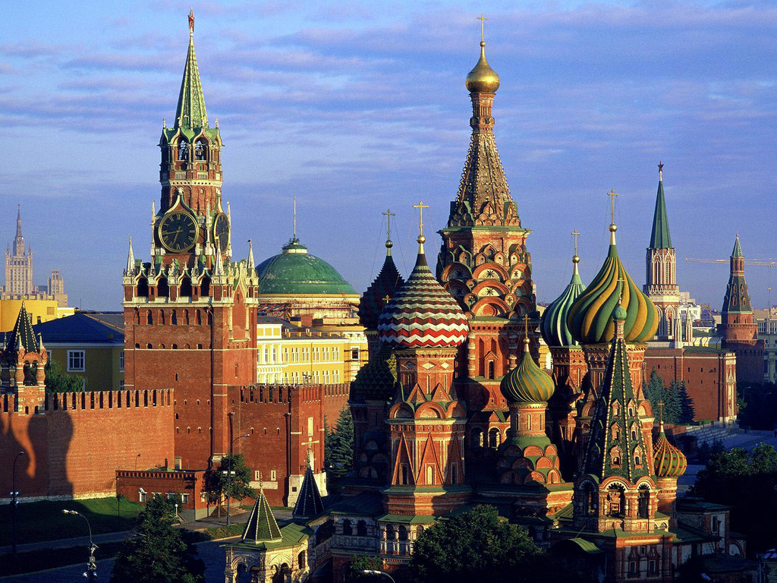
БИТВА ЗА МОСКВУ
30 сентября 1941 – 20 апреля 1942 г.
Главной целью врага была столица нашей Родины – Москва.
Немцы считали, что после взятия Москвы дух народа будет сломлен и им легко удастся покорить нашу страну. Поэтому на Москву были брошены лучшие гитлеровские войска.

Slide 17
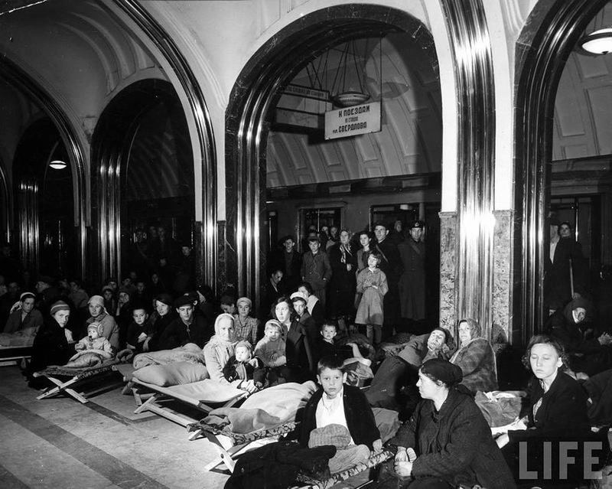
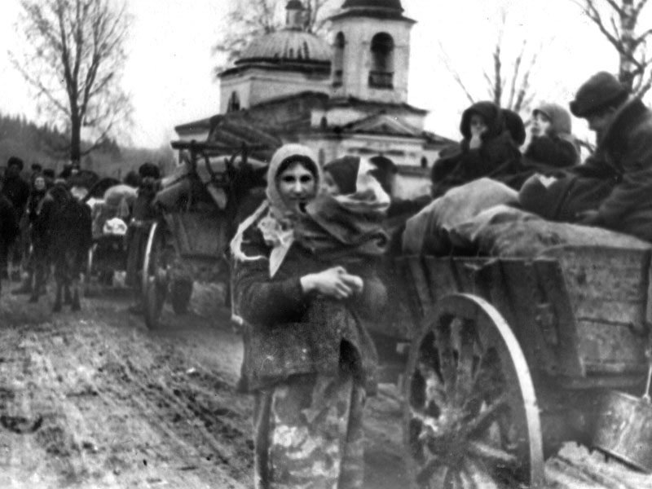
Жизнь москвичей в те дни была трудной и тревожной! В домах не было тепла, хлеб выдавали по карточкам. Ночью Москва погружалась в полную темноту. Свет в квартирах не зажигали, чтобы не привлекать врага. 20 октября Москва была
объявлена на осадном положении. Из столицы стали вывозить женщин, стариков
и детей.

Slide 18
Жители, оставшиеся в городе, ставили заградительные укрепления –
«ежи», рыли окопы и траншеи, днем и ночью они делали на заводах
снаряды, оружие для фронта.

Slide 19
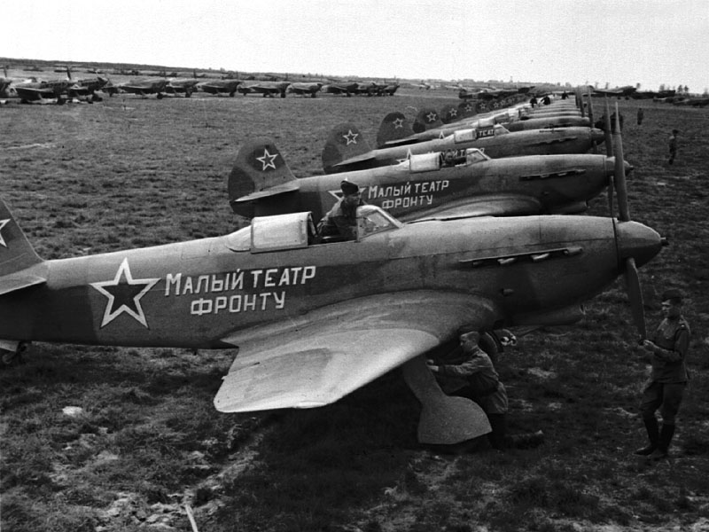

Slide 20
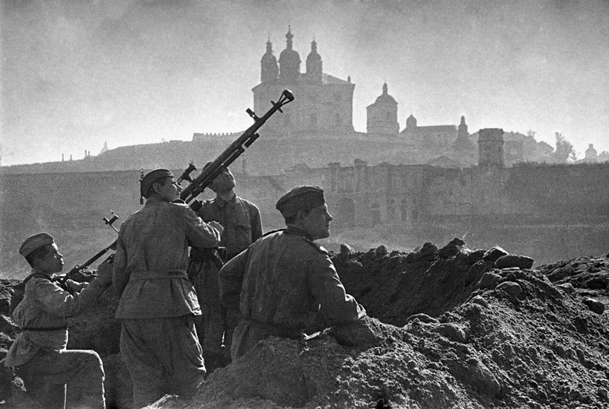
Под Москвой завязались жаркие бои. Бойцы сражались
за каждый клочок земли, не уступая его врагу.
«… Они отстояли столицу, и мы не забудем их,
Мы подвигом будем гордиться бесстрашных дедов своих!»

Slide 21
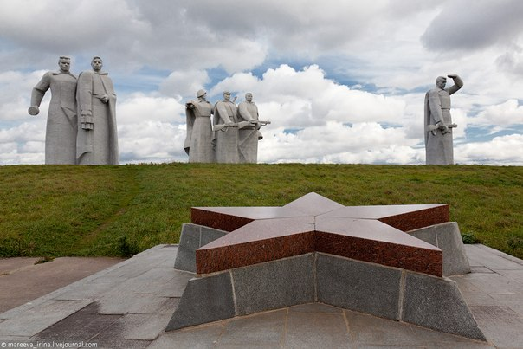
Имена героев, сражавшихся за Москву, помнит вся страна. Это 28 бойцов из дивизии генерала Панфилова, которые ценой своей жизни уничтожили колонну немецких танков и остановили наступление врага.
На месте боя у разъезда Дубосеково воздвигнут мемориальный ансамбль из гранита «Подвигу 28», состоящий из шести монументальных фигур, олицетворяющих воинов шести национальностей, сражавшихся в рядах 28 панфиловцев. Их лица обращены в сторону, откуда шли фашистские танки, а за спинами бойцов – Москва…

Slide 22
Это летчик, младший лейтенант Виктор Талалихин, который, будучи раненым, один из первых совершил ночной таран и сбил на подступах к столице немецкий бомбардировщик.
Это Николай Гастелло, который направил свой горящий самолет на колонну немецких войск и погиб, уничтожив сотни врагов.
Сотни героев лежат под Москвой. Здесь, защищая Родину, они совершили свой великий подвиг и развеяли миф о непобедимости врага. В битве под Москвой фашисты в первый раз за время войны получили мощный, неожиданный отпор.

Slide 23
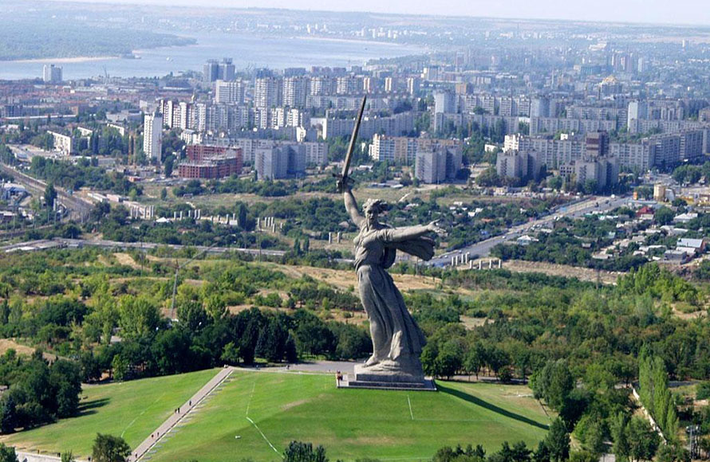
ОБОРОНА СТАЛИНГРАДА
(17 июля 1942 — 2 февраля 1943)
Чтобы победить нашу страну, немцам нужно было лишить русскую армию горючего и продуктов. Самые большие запасы нефти были расположены на Кавказе, а продуктами богата Кубань. Фашисты стремились выйти к Волге и захватить Кубань и Кавказ. Но на пути стоял город Сталинград, ныне Волгоград, за которым открывалась дорога к горам Кавказа.

Slide 24
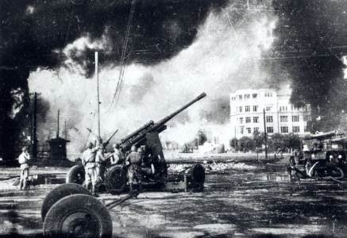
Город непрестанно бомбили, обстреливали из пушек, горела сама земля. Пламя пожаров поднималось на несколько сот метров.

Slide 25
Но русские бойцы проявили поразительное мужество и самоотверженность. Они бились до последнего патрона, до последней гранаты, до последнего вздоха, до последней капли крови! Они бились за каждую улицу, за каждый дом. Девизом Сталинградской битвы стали слова : «Ни шагу назад!»

Slide 26
В Сталинграде есть дом Павлова, названный в честь сержанта Якова Павлова, который вместе с тремя бойцами удерживал здесь позиции, пока не подошло подкрепление. Дом не сдался врагам, хотя от него остались лишь обугленные стены. Подвиг защитников дома Павлова увековечен мемориальной стеной на торцевой стене дома со стороны площади. Надпись на ней гласит: «В доме этом слились воедино подвиг ратный и трудовой».

Slide 27
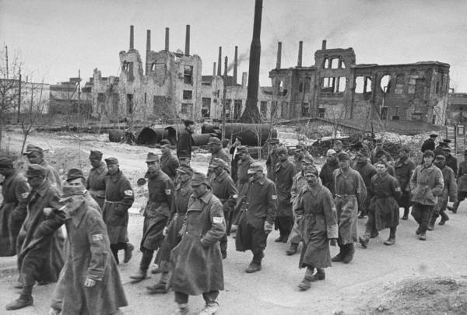
Самые ожесточенные бои шли за Мамаев курган. Немцы рассчитывали, что захватив его, они смогут со всех сторон простреливать Сталинград и окончательно завладеть им. Но наши войска нанесли решительный удар по врагам. Сначала артиллерия обстреляла вражеские позиции, а потом ударили знаменитые «катюши». Фашистские войска несли большие потери, а те, кто остались в живых, сдавались в плен. Наша армия продолжала победное наступление…

Slide 28
Сталинградская битва стала коренным переломом в ходе Великой Отечественной войны. В память об этой великой битве на Мамаевом кургане возведены скульптуры «Родина – мать зовет!», «Стоять насмерть» создан зал Славы, в котором на каменных плитах записаны имена погибших солдат и горит Вечный огонь.

Slide 29
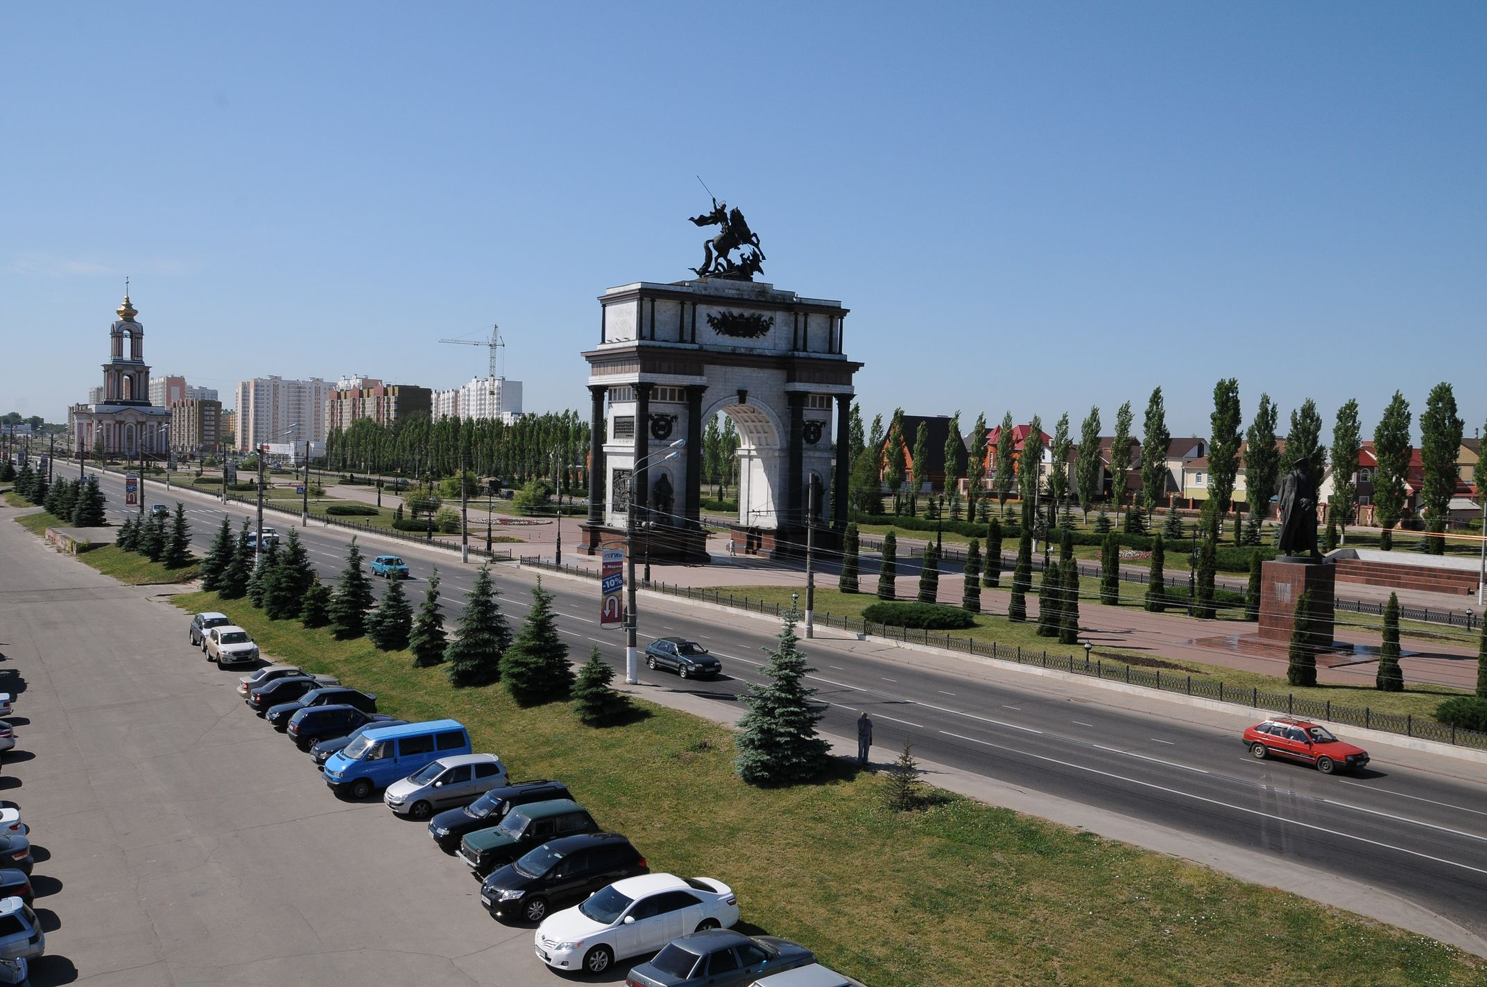
Курская битва
(5 июля — 23 августа 1943 года)
Несмотря на поражение своей армии, немецкое командование разрабатывает новое наступление на Курском направлении. Оно планирует нанести два удара по городу Курску, окружить и разгромить наши войска и устремиться в дальнейшее наступление на юг нашей Родины.

Slide 30
Но вражеским планам не суждено было сбыться. Наша армия нанесла мощный удар по неприятелю. Особенно ожесточенные бои проходили в районе Прохоровки, где развернулось крупнейшее в истории войн танковое сражение. В нем участвовало с обеих сторон 1200 танков. До позднего вечера на поле битвы не смолкал гул моторов, лязг гусениц, грохот снарядов. Горели сотни подбитых танков. Тучи пыли и едкого дыма заволокли небо. Эта величайшая битва, как и Сталинградская, стала переломной битвой в ходе Великой Отечественной войны. С тех пор немцы только отступали, а наша армия все ближе и ближе приближалась к городам врага.

Slide 31
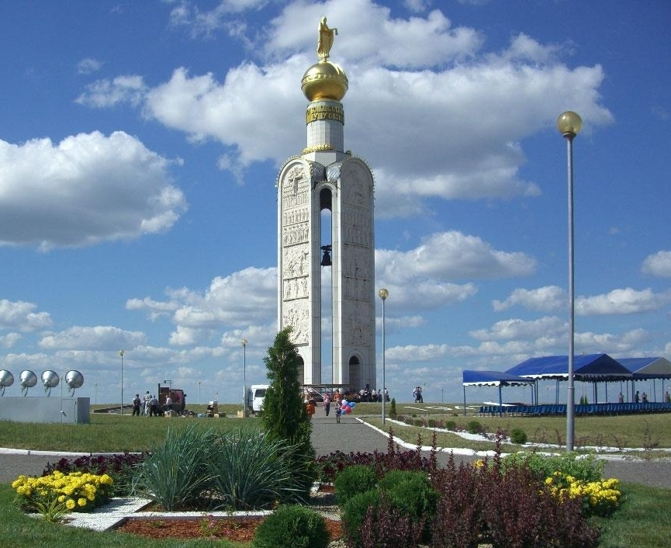
В память павших в танковом сражении под Прохоровкой установлена Звонница, которая является основным памятник мемориального комплекса «Прохоровское поле».

Slide 32
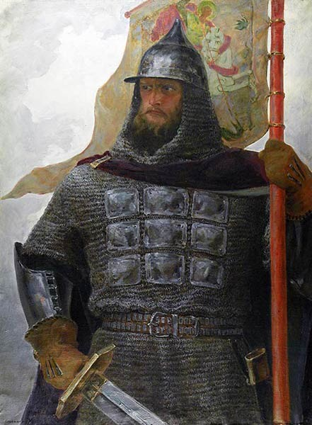
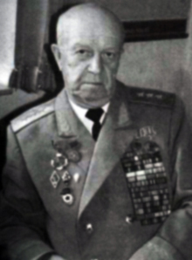
Великий русский полководец Александр Невский, сказал: «Кто с мечом к нам придет, тот от меча и погибнет!» Так получилось и с гитлеровскими полчищами. В победу над ними верили даже во время самых жестоких боев.
Из воспоминаний генерала – полковника Евгения Александровича Сосновских: «Победу все представляли себе прежде всего взятием Берлина. Расстояние до победы оценивали расстоянием до Берлина и временем, за которое Берлин будет взят. А то, что Берлин будет взят, ни у кого не было сомнения. Ни в окопах Сталинграда, ни в боях на Курской дуге – не было сомнения в том, что победа будет, и верили, что настанет время – будет взят Берлин. И за этим последует объявление на всю страну, что наступила победа».

Slide 33
СПАСИБО ЗА ВНИМАНИЕ!

